Slide 1
欢迎来到Java的世界

Slide 2

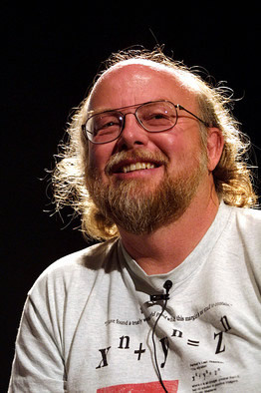



Java背景知识
Java是美国 sun 公司（Stanford University Network）在1995年推出的一门计算机高级编程语言。
Java 早期称为Oak(橡树)，后期改名为Java。
Java 之父：詹姆斯·高斯林(James Gosling)。
2009年 sun公司被Oracle公司收购。
1955年5月19日出生于加拿大

Slide 3

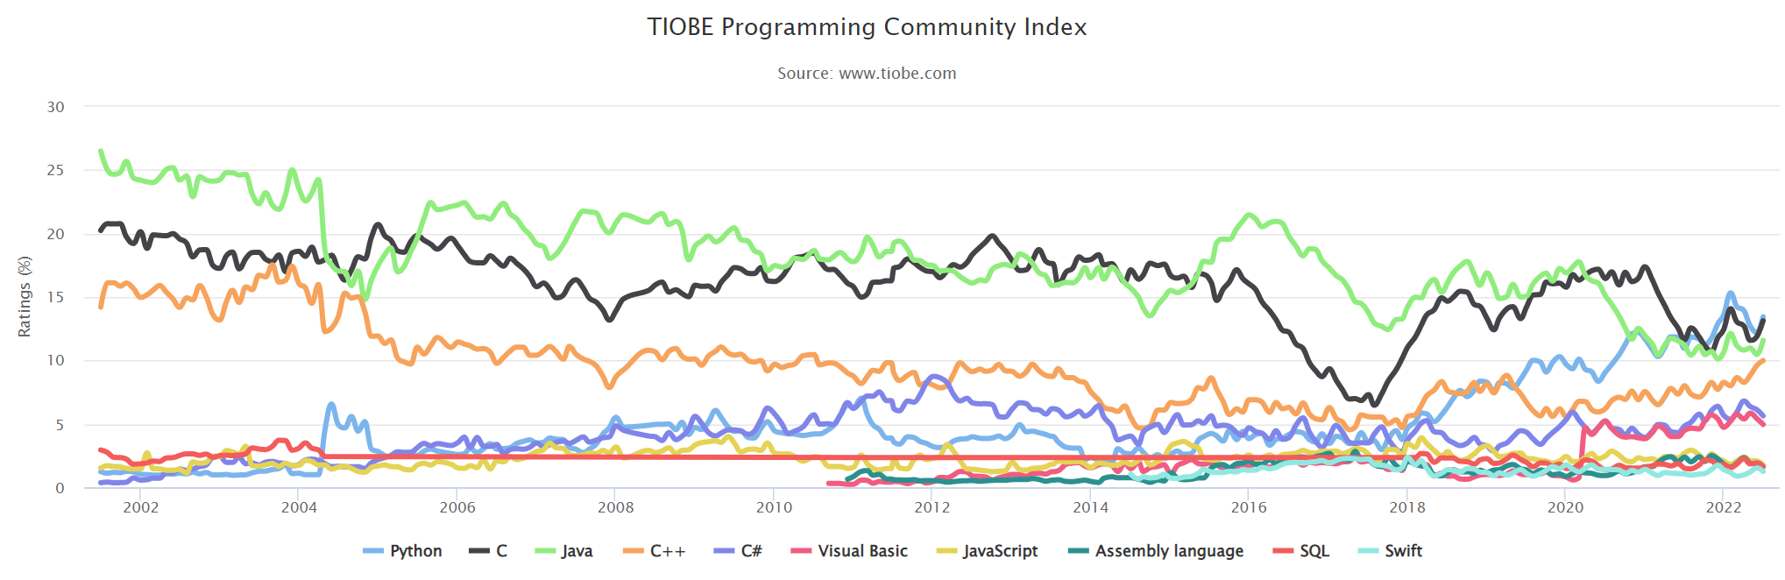
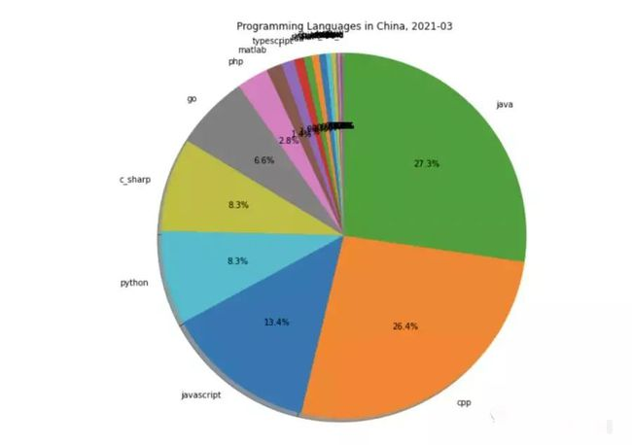
为什么用Java
世界上最流行的编程语言之一，在国内使用最为广泛的编程语言。
可移植性、安全可靠、性能较好。
开发社区最完善，功能最丰富。

Slide 4
Java能做什么
桌面应用开发
服务器系统
各种税务管理软件，IDEA
应用的后台
企业级应用开发
Java
大数据开发
微服务，大型互联网应用
hadoop
移动应用开发
游戏开发
android，医疗设备
我的世界 MineCraft

Slide 5





Slide 6
Java技术体系
技术体系 | 说明
Java SE(Java Standard Edition):标准版 | Java技术的核心和基础
Java EE(Java Enterprise Edition):企业版 | 企业级应用开发的一套解决方案
Java ME(Java Micro Edition):小型版 | 针对移动设备应用的解决方案

Slide 7
Java是什么？
是一门高级编程语言。
Java是哪家公司研发的，现在属于哪家公司？
sun公司、Oracle公司。
Java之父是谁啊？
詹姆斯.高斯林
Java能做什么？
基本上什么都可以干，主要做互联网系统的开发。
Java有哪些技术平台啊
JavaSE（标准版）、JavaEE（企业版）、JavaME（小型版）

Slide 8
Java快速入门
Java开发环境的准备：JDK简介、安装、常用命令
Java入门程序-HelloWorld
HelloWorld程序常见问题
补充知识：Java程序的执行原理
补充知识：JDK的组成、跨平台原理
补充知识：配置PATH和JAVA_HOME环境变量
IDEA开发工具的使用
Java基础语法

Slide 9


如何使用Java
Java语言的产品是 JDK（Java Development Kit ：Java开发者工具包) ，必须安装JDK才能使用Java语言。
JDK产品的发展史
2022年3月22日JDK(18.0)
2021年9月14日JDK(17.0、LTS)
2021年3月16日JDK(16.0)
...
2018年9月JDK(11.0、LTS)
...
2017年9月JDK(9.0)
2014年JDK(8.0、LTS)
...
2009年JDK(Oracle甲骨文收购sun)
...
2004年JDK(5.0)
...
2000年JDK (1.3)
1998年JDK (1.2)
LTS(long-term support):长期支持版
1996年JDK (1.0)

Slide 10
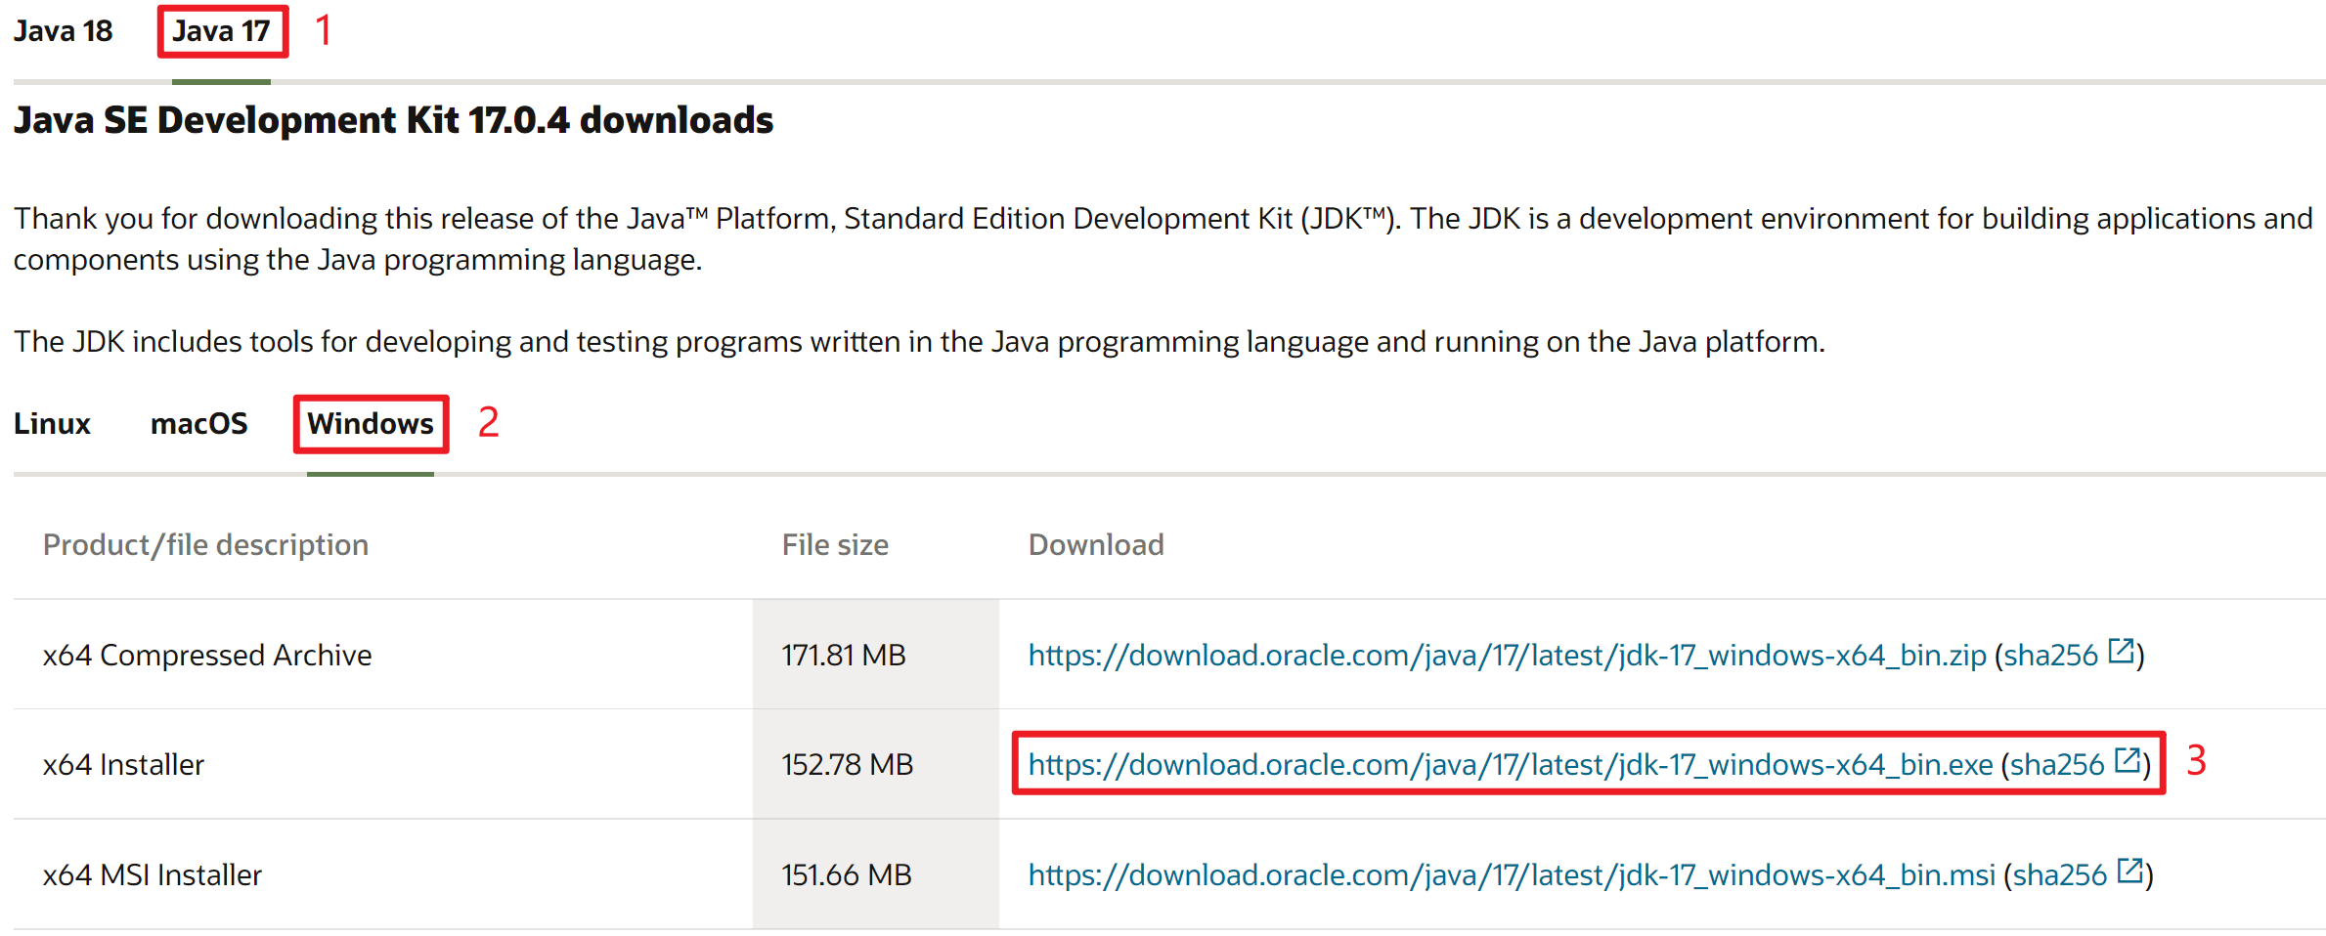
如何获取JDK
去Oracle官网下载JDK。
https://www.oracle.com/java/technologies/downloads/

Slide 11
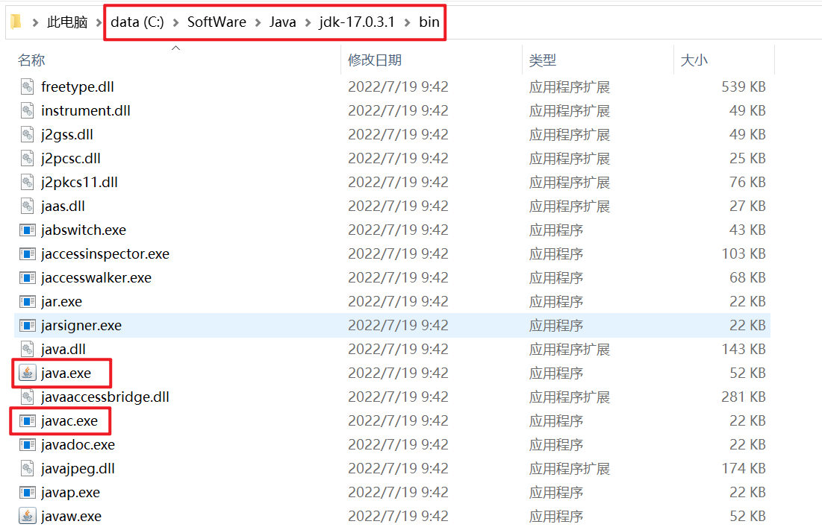
如何验证JDK安装成功了？
如何验证JDK安装成功了？

Slide 12
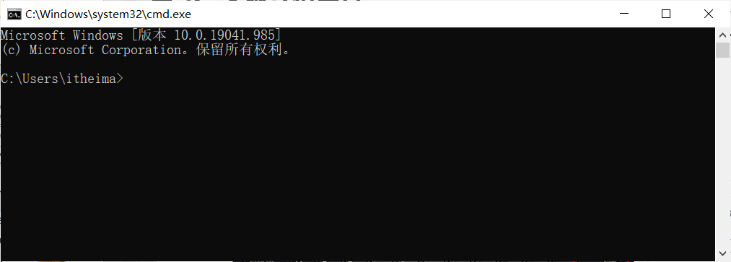
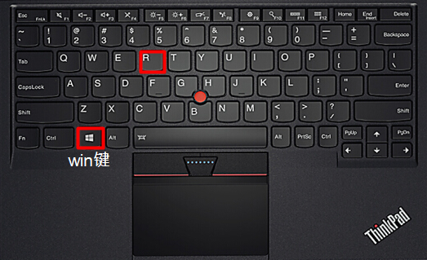
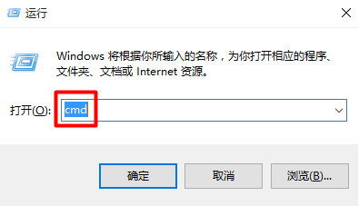
命令行窗口
按下 Win + R ，在运行输入框中输入 cmd，敲回车。

Slide 13
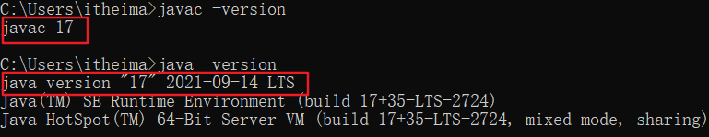
验证JDK安装成功的方式：查询JDK的版本号
在命令行 窗口中分别输入javac –version 及 java –version看版本提示，如果版本提示与自己安装的版本号一致，则代表JDK环境搭建成功。

Slide 14
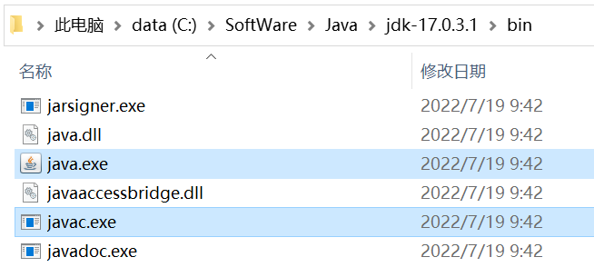
Javac 和 java介绍
执行工具
编译工具
说明：
将来我们写好的Java程序都是高级语言，计算机底层硬件不能识别这些语言。
必须先通过javac编译工具进行翻译，然后再通过java执行工具执行才可以驱动机器干活。

Slide 15
搭建java开发环境需要安装什么？去哪里下载？
JDK （Java Development Kit ) 开发者工具包; Oracle官网。
JDK目前发展到哪里了，LTS版本有哪些，企业使用的JDK有什么特点？
JDK 18，JDK 8、11、17 ，很多企业还在使用JDK 8。
如何验证JDK是否安装成功了？
在命令行窗口中，输入java -version、javac -version看版本号。
Java开发环境最重要的2个命令是什么啊？
javac 编译命令、 java 执行命令。

Slide 16
补充几个命令行窗口的常用命令（记一下）
常用命令 | 作用
盘符： | 切换到某个盘下：D：， C:
dir | 查看当前路径下的文件信息
cd | 进入单级目录: cd itheima 进入多级目录: cd D:\itheima\JavaSE\第一天 回退到上一级目录：cd .. 回退到盘符根目录：cd \
cls | 清屏

Slide 17
命令行窗口中常用的命令有哪些？
盘符：
dir
cd 路径
cls

Slide 18
Java快速入门
Java开发环境的准备：JDK简介、安装、常用命令
Java入门程序-HelloWorld
HelloWorld程序常见问题
补充知识：Java程序的执行原理
补充知识：JDK的组成、跨平台原理
补充知识：JDK安装后Path和JAVA_HOME环境变量
IDEA开发工具的使用
Java基础语法

Slide 19


Java 程序开发的三个步骤
开发 Java 程序，需要三个步骤：编写代码，编译代码，运行代码
1.编写代码
2.编译代码
3.运行代码
使用javac编译
使用java运行
HelloWorld.java
HelloWorld.class
【源代码文件】
【字节码文件】
注意事项：
第一个Java程序建议使用记事本书写。
建议代码文件名全英文，首字母大写，满足驼峰模式，源代码文件的后缀必须是.java。

Slide 20
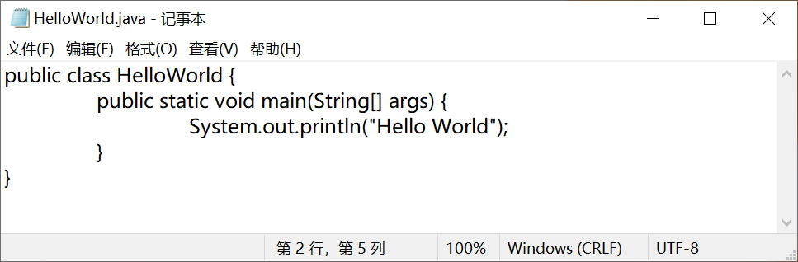
编写代码
第一个程序的代码如下：
注意：文件名称必须与代码中的类名称一致。
保存文件：ctrl + s

Slide 21
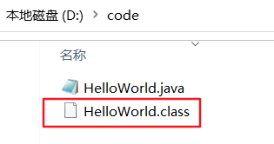
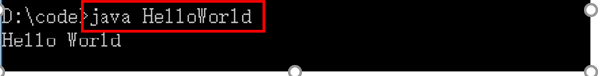
编译代码、运行代码
编译：javac 文件名.java
运行：java 类名
范例：javac HelloWorld.java
范例：java HelloWorld

Slide 22
HelloWorld程序介绍
class：定义一个类，后面跟上的HelloWorld是类名称
public class HelloWorld {
public static void main(String[] args) {
System.out.println(" HelloWorld ");
}
}
程序执行时的入口点，main方法也称之为主方法
打印语句，使程序在控制台打印双引号所包裹的内容

Slide 23
1、开发一个Java程序要经历哪些步骤？
编写、编译(javac)、运行(java)
2、Java代码编写有什么基本要求？
文件名称的后缀必须是java结尾。
文件名称必须与代码的类名称一致。
必须使用英文模式下的符号。

Slide 24
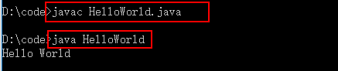
Java入门程序练习
10 分钟
需求：完成入门程序的编写、编译、运行。

Slide 25
Java快速入门
Java开发环境的准备：JDK简介、安装、常用命令
Java入门程序-HelloWorld
HelloWorld程序常见问题
补充知识：Java程序的执行原理
补充知识：JDK的组成、跨平台原理
补充知识：JDK安装后Path和JAVA_HOME环境变量
IDEA开发工具的使用
Java基础语法

Slide 26
HelloWorld案例常见错误
Windows的文件扩展名没有勾选
代码写了，但是忘记保存了
文件名和类名不一致。
大小写错误，单词拼写错误，存在中文符号，找不到main方法。
括号不配对。
编译或执行工具使用不当。
…

Slide 27
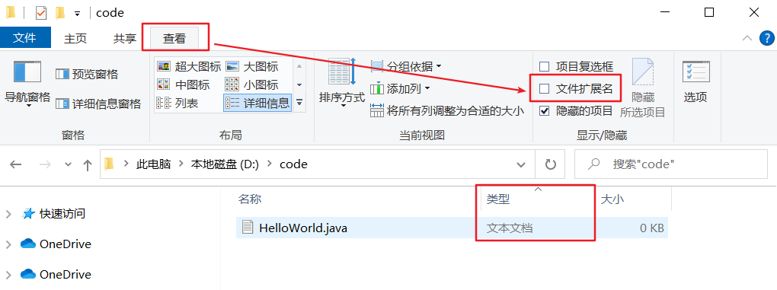
HelloWorld案例常见错误
Windows的文件扩展名没有勾选。
解决方案：必须勾选文件扩展名，再新建Java文件。

Slide 28
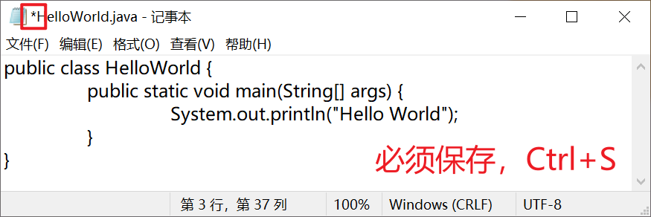
HelloWorld案例常见错误
2. 代码写对了，但是忘记保存了

Slide 29
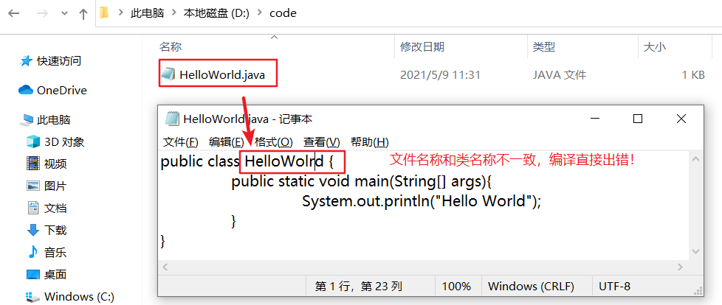
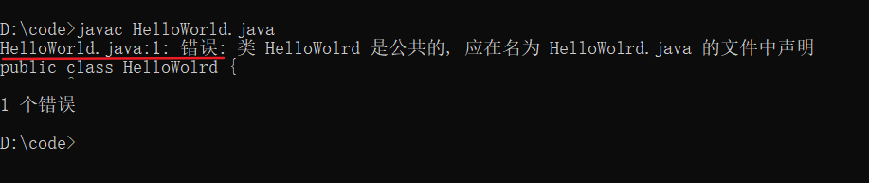
HelloWorld案例常见错误
3. 文件名和类名不一致

Slide 30
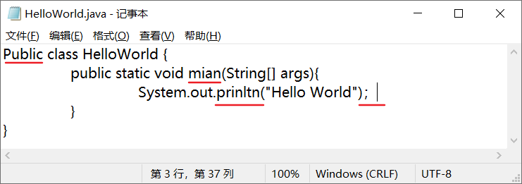
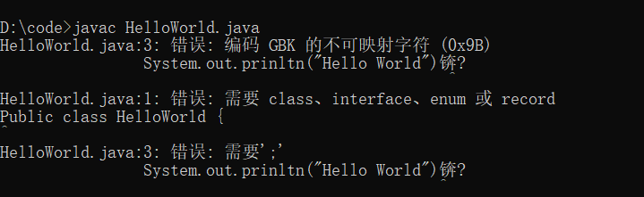
HelloWorld案例常见错误
4. 大小写错误，单词拼写错误，存在中文符号，找不到main方法

Slide 31
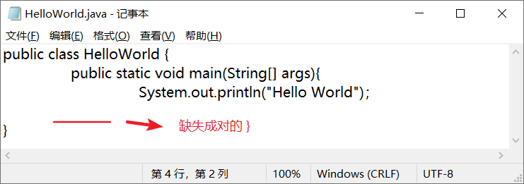
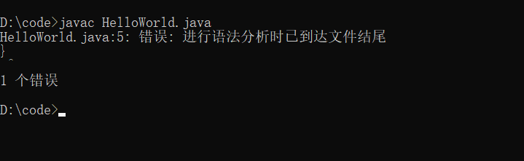
HelloWorld案例常见错误
5. 括号不配对

Slide 32
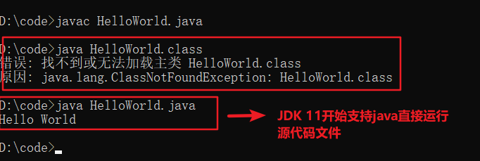
HelloWorld案例常见错误
6. 编译、执行使用不当。

Slide 33

一个什么错都犯过的程序员，才是真正的程序员！

Slide 34
Java快速入门
Java开发环境的准备：JDK简介、安装、常用命令
Java入门程序-HelloWorld
HelloWorld程序常见问题
补充知识：Java程序的执行原理
补充知识：JDK的组成、跨平台原理
补充知识：JDK安装后Path和JAVA_HOME环境变量
IDEA开发工具的使用
Java基础语法

Slide 35
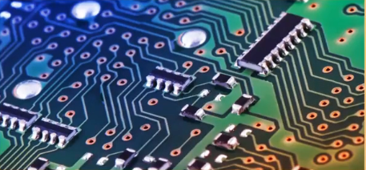

计算机能认识的机器语言长什么样子？
机器语言：00011100 00110101 ………
计算机底层都是硬件电路，可以通过不通电和通电，表示0、1。
Notes:
这些0011就是所谓的机器语言程序，机器语言程序是内存中一系列机器指令的集合；CPU加载指令并且执行；CPU一次运行一条机器指令的程序；在实际的 CPU 中，拥有更多的机器指令，而且更详细，并且不同的 CPU，指令集是不同的。典型的 CPU 拥有成百甚至上千条的机器指令。

Slide 36
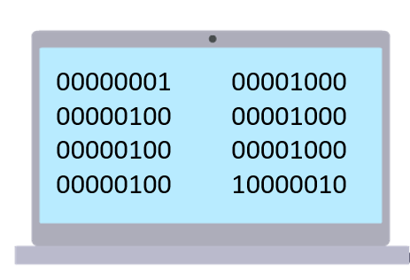

使用机器语言编程来实现呼吸灯效果
机器指令 | 机器操作
00000001 | 完全打开灯泡
00000010 | 完全关闭灯泡
00000100 | 把灯泡调暗 20％
00001000 | 把灯泡调亮 20％
10000001 | 跳转到位置1执行
10000010 | 跳转到位置2执行
… | …

Slide 37

使用机器语言编程来实现呼吸灯效果
机器指令 | 机器操作
00000001 | 完全打开灯泡
00000010 | 完全关闭灯泡
00000100 | 把灯泡调暗 20％
00001000 | 把灯泡调亮 20％
10000001 | 跳转到位置1执行
10000010 | 跳转到位置2执行
… | …
00000001
00000100
00000100
00000100
00001000
00001000
00001000
10000010

Slide 38

使用机器语言编程来实现呼吸灯效果
机器指令 | 机器操作
00000001 | 完全打开灯泡
00000010 | 完全关闭灯泡
00000100 | 把灯泡调暗 20％
00001000 | 把灯泡调亮 20％
10000001 | 跳转到位置1执行
10000010 | 跳转到位置2执行
… | …
00000001
00000100
00000100
00000100
00001000
00001000
00001000
10000010

Slide 39
使用机器语言编程来实现呼吸灯效果
机器指令 | 机器操作
00000001 | 完全打开灯泡
00000010 | 完全关闭灯泡
00000100 | 把灯泡调暗 20％
00001000 | 把灯泡调亮 20％
10000001 | 跳转到位置1执行
10000010 | 跳转到位置2执行
… | …
00000001
00000100
00000100
00000100
00001000
00001000
00001000
10000010

Slide 40

使用机器语言编程来实现呼吸灯效果
机器指令 | 机器操作
00000001 | 完全打开灯泡
00000010 | 完全关闭灯泡
00000100 | 把灯泡调暗 20％
00001000 | 把灯泡调亮 20％
10000001 | 跳转到位置1执行
10000010 | 跳转到位置2执行
… | …
00000001
00000100
00000100
00000100
00001000
00001000
00001000
10000010

Slide 41

使用机器语言编程来实现呼吸灯效果
机器指令 | 机器操作
00000001 | 完全打开灯泡
00000010 | 完全关闭灯泡
00000100 | 把灯泡调暗 20％
00001000 | 把灯泡调亮 20％
10000001 | 跳转到位置1执行
10000010 | 跳转到位置2执行
… | …
00000001
00000100
00000100
00000100
00001000
00001000
00001000
10000010

Slide 42
使用机器语言编程来实现呼吸灯效果
机器指令 | 机器操作
00000001 | 完全打开灯泡
00000010 | 完全关闭灯泡
00000100 | 把灯泡调暗 20％
00001000 | 把灯泡调亮 20％
10000001 | 跳转到位置1执行
10000010 | 跳转到位置2执行
… | …
00000001
00000100
00000100
00000100
00001000
00001000
00001000
10000010

Slide 43
使用机器语言编程来实现呼吸灯效果
机器指令 | 机器操作
00000001 | 完全打开灯泡
00000010 | 完全关闭灯泡
00000100 | 把灯泡调暗 20％
00001000 | 把灯泡调亮 20％
10000001 | 跳转到位置1执行
10000010 | 跳转到位置2执行
… | …
00000001
00000100
00000100
00000100
00001000
00001000
00001000
10000010

Slide 44
使用机器语言编程来实现呼吸灯效果
机器指令 | 机器操作
00000001 | 完全打开灯泡
00000010 | 完全关闭灯泡
00000100 | 把灯泡调暗 20％
00001000 | 把灯泡调亮 20％
10000001 | 跳转到位置1执行
10000010 | 跳转到位置2执行
… | …
00000001
00000100
00000100
00000100
00001000
00001000
00001000
10000010

Slide 45
使用机器语言编程来实现呼吸灯效果
机器指令 | 机器操作
00000001 | 完全打开灯泡
00000010 | 完全关闭灯泡
00000100 | 把灯泡调暗 20％
00001000 | 把灯泡调亮 20％
10000001 | 跳转到位置1执行
10000010 | 跳转到位置2执行
… | …
00000001
00000100
00000100
00000100
00001000
00001000
00001000
10000010

Slide 46
使用机器语言编程来实现呼吸灯效果
机器指令 | 机器操作
00000001 | 完全打开灯泡
00000010 | 完全关闭灯泡
00000100 | 把灯泡调暗 20％
00001000 | 把灯泡调亮 20％
10000001 | 跳转到位置1执行
10000010 | 跳转到位置2执行
… | …
00000001
00000100
00000100
00000100
00001000
00001000
00001000
10000010

Slide 47
使用机器语言编程来实现呼吸灯效果
机器指令 | 机器操作
00000001 | 完全打开灯泡
00000010 | 完全关闭灯泡
00000100 | 把灯泡调暗 20％
00001000 | 把灯泡调亮 20％
10000001 | 跳转到位置1执行
10000010 | 跳转到位置2执行
… | …
00000001
00000100
00000100
00000100
00001000
00001000
00001000
10000010
Notes:
这就是一个呼吸灯的控制程序，根据机器指令周而复始的循环执行

Slide 48

最早期的程序员通过机器语言编程的形式
Notes:
机器语言是噩梦，后来人类发明了高级语言和编译器， 编译器就是一个工具，这个工具可以把人类更容易看懂的高级语言内容转换成0011机器语音的工具，编译器是个翻译官。把高级语言在屏幕上画一个矩形，矩形的左上角坐标是100，100，右下角坐标是300，200，编译器把这个指令转换成成百上千条的cpu能理解的0011指令。

Slide 49
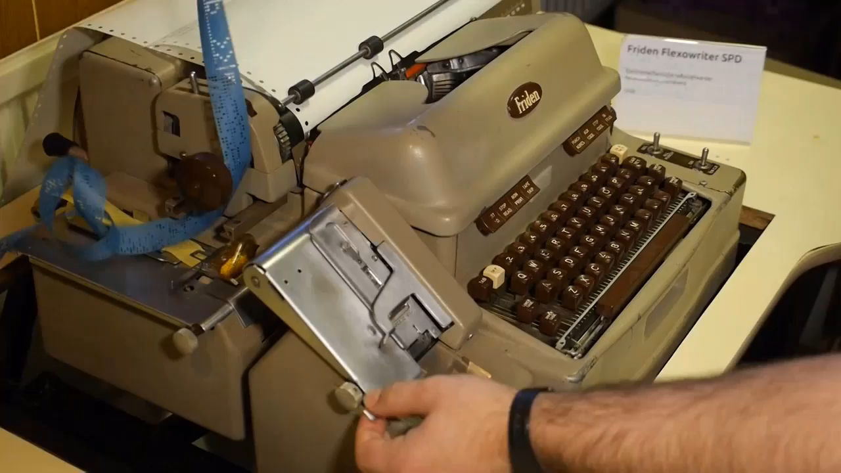
最早期的程序员通过机器语言编程的形式

Slide 50
为什么学习高级编程语言？
编程语言发展历程
机器语言
汇编语言
高级语言
更简单：使用接近人类自己的语言书写，翻译器再将其翻译成计算机能理解的机器指令。

Slide 51
Java程序的执行原理是什么样的？
不管是什么样的高级编程语言，最终都是翻译成计算机底层可以识别的机器语言。
机器语言是由什么组成的啊？
0和1

Slide 52
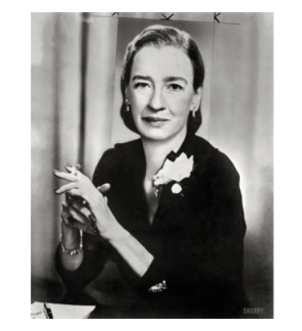
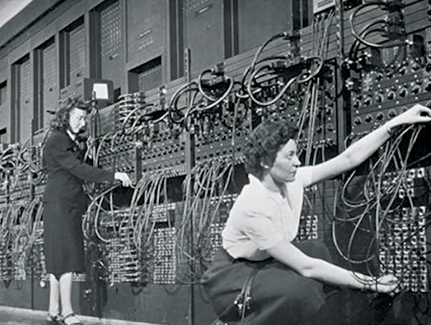
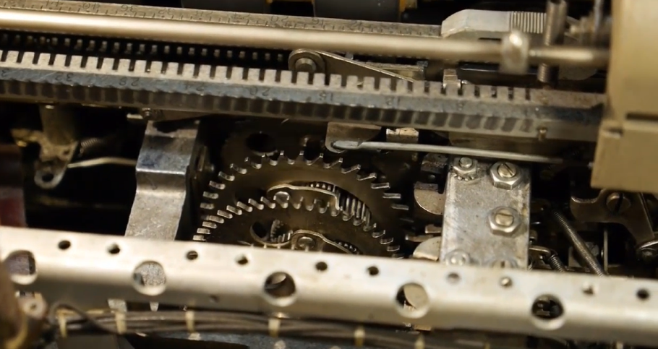
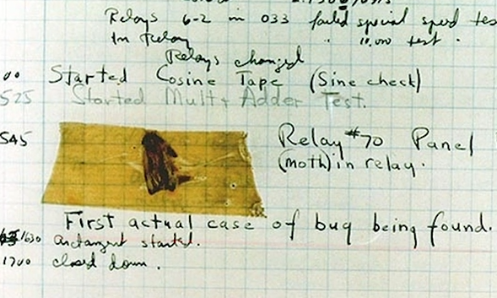

BUG
原意是臭虫或者虫子，现在用来指代在电脑系统或者程序中隐藏的一些问题或者漏洞。
bug的创始人 ：格蕾丝.赫伯

Slide 53
Java快速入门
Java开发环境的准备：JDK简介、安装、常用命令
Java入门程序-HelloWorld
HelloWorld程序常见问题
补充知识：Java程序的执行原理
补充知识：JDK的组成、跨平台原理
补充知识：JDK安装后Path和JAVA_HOME环境变量
IDEA开发工具的使用
Java基础语法

Slide 54
JDK的组成
JVM（Java Virtual Machine）：Java虚拟机, 真正运行Java程序的地方。
核心类库：Java自己写好的程序，给程序员自己的程序调用的。
JRE（Java Runtime Environment）: Java的运行环境。
JDK（Java Development Kit）: Java开发工具包（包括上面所有）。
JVM
public class HelloWorld { public static void main(String[] args) { System.out.println("Hello World ");
} }
JRE
核心
类库
JDK
开发工具：
Java
Javac
…

Slide 55




Java的跨平台、工作原理
一次编译，处处可用。
Windows版
JVM虚拟机
javac编译
Linux版
JVM虚拟机
Java程序
Class文件
MacOS版
JVM虚拟机

Slide 56
JDK有哪些组成啊？
JVM虚拟机：真正运行Java程序的地方。
核心类库：Java自己写好的一些程序,给咱们的程序调用的
开发工具：javac、java、…
Java的跨平台是什么含义，Java如何实现跨平台的？
一次编译、处处可用
我们的程序只需要开发一次，就可以在各种安装了JVM的系统平台上运行

Slide 57
Java快速入门
Java开发环境的准备：JDK简介、安装、常用命令
Java入门程序-HelloWorld
HelloWorld程序常见问题
补充知识：Java程序的执行原理
补充知识：JDK、JRE、跨平台原理
补充知识：JDK安装后Path和JAVA_HOME环境变量
IDEA开发工具的使用
Java基础语法

Slide 58
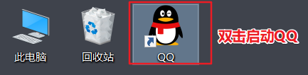
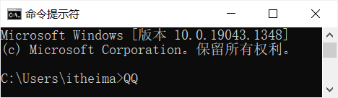
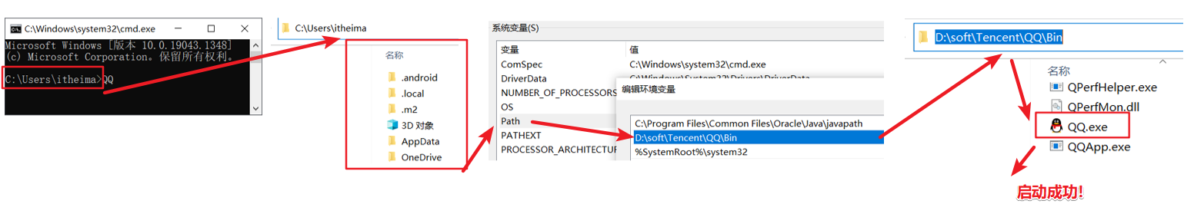
Path环境变量
Path环境变量用于记住程序路径，方便在命令行窗口的任意目录启动程序。
举例
在命令行窗口的任意目录下启动QQ
path环境变量的位置在：我的电脑 -> 属性 -> 高级系统设置 -> 高级 -> 环境变量。
Path环境变量的原理
当我们在Path中配置某个程序路径后，启动命令行窗口启动程时，是如何去找该程序的。

Slide 59
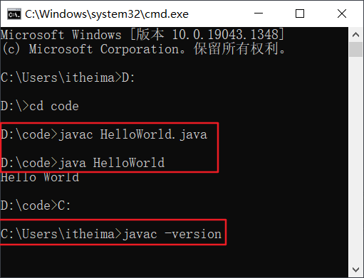
为java、javac配置Path环境变量
命令行窗口的任意目录可以使用javac和java。

Slide 60
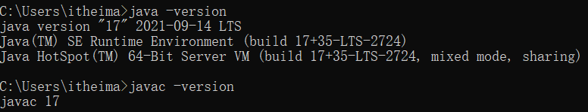
为java、javac配置Path的注意事项
目前较新的JDK安装时会自动配置javac、java程序的路径到Path环境变量中去，因此，javac、java可以直接使用。
注意：以前的老版本的JDK在安装的是没有自动配置Path环境变量的，此时必需要自己配置Path环境变量。
Path C:\SoftWare\Java\jdk-17.0.3.1\bin
重新配置了环境变量后，必须检测是否配置成功
打开命令行窗口，输入javac –version 及 java –version分别看版本提示。

Slide 61
配置JAVA_HOME环境变量
JAVA_HOME：告诉操作系统JDK安装在了哪个位置（将来其他技术要通过这个环境变量找JDK）
JAVA_HOME D:\soft\java\jdk-17.0.1
注意：较新版本的JDK只是自动配置了Path，没有自动配置JAVA_HOME。
多学一招
推荐：Path %JAVA_HOME%\bin
不推荐：Path D:\soft\java\jdk-17.0.1\bin

Slide 62
什么是Path环境变量？
Path环境变量用于配置程序的路径。
方便我们在命令行窗口的任意目录启动程序。
JDK安装时，环境变量需要注意什么？
较新版本的JDK会自动配置PATH环境变量，较老的JDK版本则不会。
建议还是自己配置一下“Path”、 “JAVA_HOME”

Slide 63
Java快速入门
IDEA开发工具的使用
IntelliJ IDEA 开发工具概述、安装
IDEA 编写第一个程序
IDEA 字体、主题、背景色设置
IDEA 常用快捷键介绍
IDEA 工程、模块常用操作
Java基础语法

Slide 64

之前的开发工具
文本编辑工具: 记事本 、 UltraEdit 、 EditPlus 、 TextPad 、 NotePad++、sublime..
存在的问题：编写代码时没有错误提醒、没有代码智能提示、需要自己进行编译、执行，功能不够强大。
集成开发环境（ IDE, Integrated Development Environment ）
把代码编写，编译，执行等多种功能综合到一起的开发工具，可以进行代码智能提示，错误提醒，项目管理等等。
常见Java的IDE工具有：Eclipse、MyEclipse、IntelliJ IDEA、Jbuilder、NetBeans、Spring Tools、Jboss Developer等。
IntelliJ IDEA
IntelliJ IDEA 一般简称IDEA，是Java编程语言开发的集成环境，在业界被公认为最好的java开发工具。
IDEA 在代码错误提醒，智能代码补全等多方面表现的都非常优秀，是Java开发企业级首选工具。

Slide 65

IDEA 下载
下载：https://www.jetbrains.com/idea/
安装：基本上是傻瓜式安装，建议修改安装路径（不要安装在有空格和中文的路径下）。

Slide 66
10分钟，在自己的机器上安装idea！

Slide 67
Java快速入门
IDEA开发工具的使用
IntelliJ IDEA 开发工具概述、安装
IDEA 编写第一个程序
IDEA 字体、主题、背景色设置
IDEA常用快捷键介绍
IDEA工程、模块常用操作
Java基础语法

Slide 68
IDEA项目结构介绍
Project 工程（淘宝网站）
project（项目、工程）
module（模块）
package（包）
class（类）
Module 模块（首页）
Module 模块（购物车）
Module 模块（订单）
package 包1
class类
class类
package 包1
class类
class类
package 包1
class类
class类
package 包2
class类
class类
package 包2
class类
class类
package 包3
class类
class类
结论：这些结构的划分，是为了方便管理项目技术和代码文件的
Notes:
选择哪些功能开启，哪些关闭。我们默认即可。然后点击下一步

Slide 69
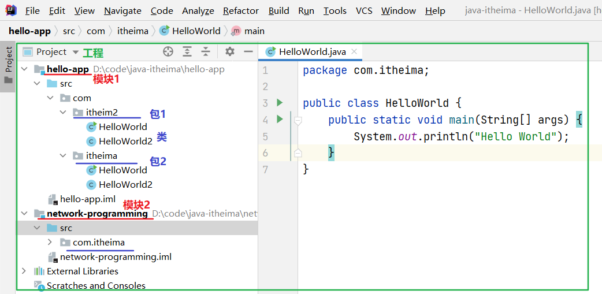
使用步骤：
创建Project（空工程）
创建Module模块
创建Package包
创建class 类
在类中编写代码
完成编译运行

Slide 70
IDEA的结构都是什么样的？
project - module - package – class
project中可以创建多个module
module中可以创建多个package
package中可以创建多个class
新建都是哪些操作
New project/module/package/class

Slide 71
Java快速入门
IDEA开发工具的使用
IntelliJ IDEA 开发工具概述、安装
IDEA 编写第一个程序
IDEA 字体、主题、背景色设置
IDEA常用快捷键介绍
IDEA工程、模块常用操作
Java基础语法

Slide 72
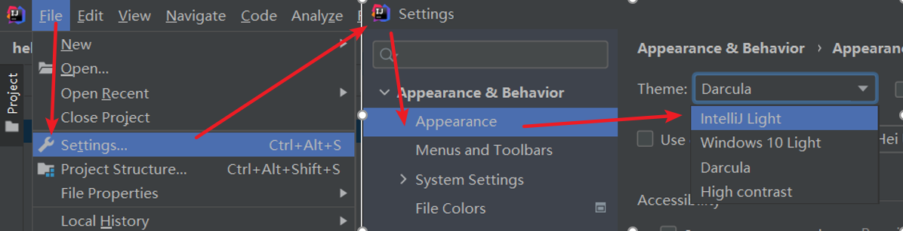
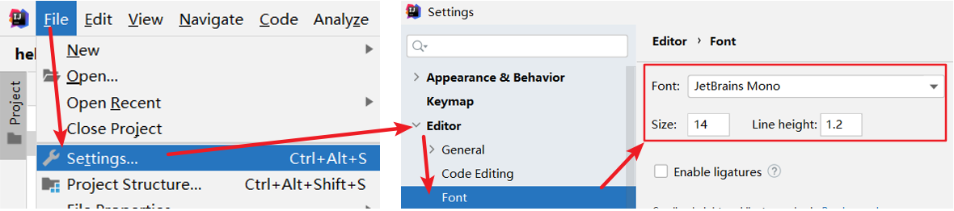
IDEA 中设置主题、字体
主题配置
字体配置

Slide 73
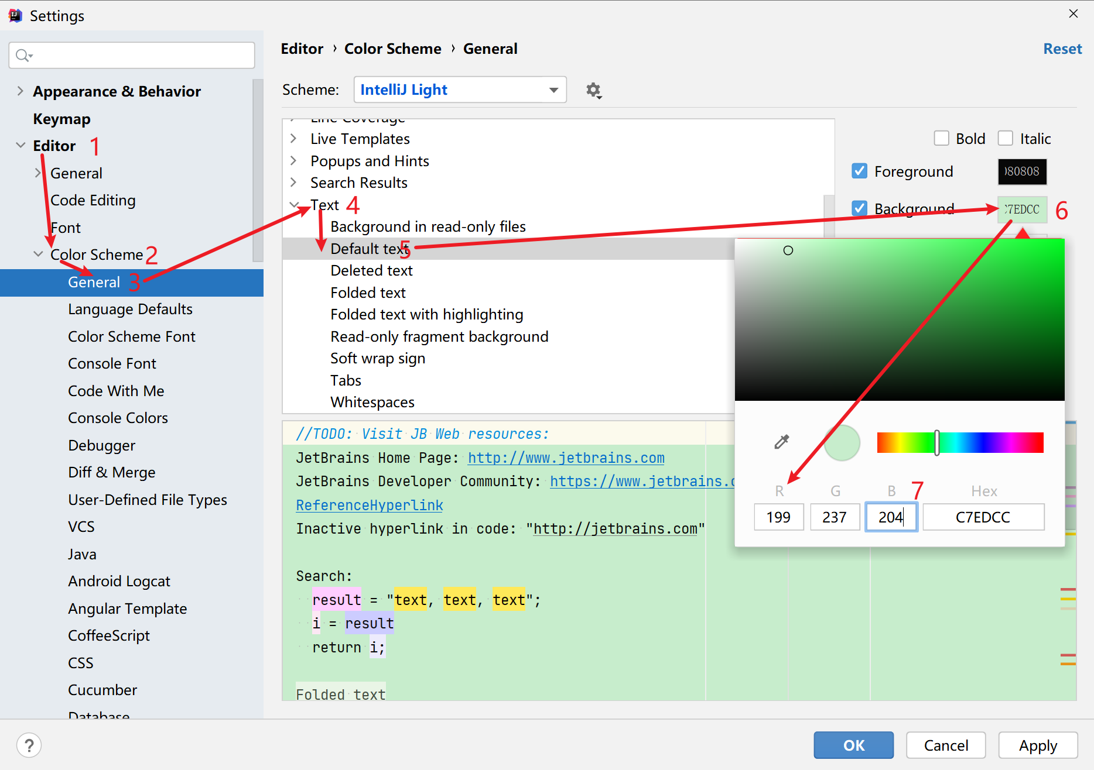
IDEA 中设置背景颜色
背景色配置

Slide 74
Java快速入门
IDEA开发工具的使用
IntelliJ IDEA 开发工具概述、安装
IDEA 编写第一个程序
IDEA 字体、主题、背景色设置
IDEA常用快捷键介绍
IDEA类、模块、工程常用操作
Java基础语法

Slide 75
IDEA 常用快捷键
组合几个键一起按下来完成某件事，可以提高开发效率。
快捷键 | 功能效果
main/psvm、sout、… | 快速键入相关代码
Ctrl + D | 复制当前行数据到下一行
Ctrl + Y | 删除所在行，建议用Ctrl + X
Ctrl + ALT + L | 格式化代码
ALT + SHIFT + ↑ , ALT + SHIFT + ↓ | 上下移动当前代码
Ctrl + / , Ctrl + Shift + / | 对代码进行注释(讲注释的时候再说)

Slide 76
Java快速入门
IDEA开发工具的使用
IntelliJ IDEA 开发工具概述、安装
IDEA 编写第一个程序
IDEA 字体、主题、背景色设置
IDEA常用快捷键介绍
IDEA工程、模块常用操作
Java基础语法

Slide 77
IDEA 中其他操作
删除类文件
修改类名称
修改模块
导入模块
删除模块（了解）
打开工程
关闭工程

Slide 78
Java快速入门
IDEA开发工具的使用
Java基础语法
注释
字面量
变量
变量使用注意事项
关键字、标识符

Slide 79
什么是注释
注释是写在程序中对代码进行解释说明的文字，方便自己和其他人查看，以便理解程序的。
注释有哪些
多行注释
文档注释：
文档注释的内容是可以提取到一个程序说明文档中去的
单行注释
// 注释内容，只能写一行
/*
注释内容1
注释内容2
*/
/**
注释内容
注释内容
*/

Slide 80
注释的特点
注释不影响程序的执行。
NoteDemo.java
NoteDemo.class
/** * 目标：让同学们学会使用注释 * 这个程序就是讲解注释的使用的 */ public class NoteDemo { public static void main(String[] args) { // 下面是一行输出，往控制台打印一下我的心情 System.out.println(“开始正式学Java程序，很开心!");
/* 窗前明月光 疑是地上霜 举头望明月
低头想姑娘 */ System.out.println(“Angelababy”); System.out.println(“张歆艺"); } }
public class NoteDemo { public NoteDemo() { } public static void main(String[] args) { System.out.println(“开始正式学Java程序，很开心!”); System.out.println(“Angelababy"); System.out.println("张歆艺"); } }
Javac命令进行编译

Slide 81


Slide 82
多学一招
快捷键进行注释 | 功能效果
Ctrl + / | 单行注释（对当前行进行注释）
Ctrl + Shift + / | 对选中的代码进行多行注释。

Slide 83
注释是什么？
写在程序中对程序进行解释说明的文字
Java程序中书写注释的方式有几种，各自有什么不同？
单行注释：//
多行注释：/* */
文档注释：/** */
注释有什么特点？
不影响程序的执行，编译后的class文件中已经没有注释了。
注释的快捷键是怎么样的？
Ctrl + / 单行注释(对当前行进行注释)
Ctrl + Shift + / 对选中代的码进行多行注释。

Slide 84
Java快速入门
IDEA开发工具的使用
Java基础语法
注释
字面量
变量
变量使用注意事项
关键字、标识符

Slide 85
字面量
计算机是用来处理数据的，字面量就是告诉程序员：数据在程序中的书写格式。
常用数据
常用数据
整数
小数
字符
字符串
布尔值
空值
生活中的写法
666，-88
13.14，-5.21
A, 0, 我
黑马程序员
真、假
程序中的写法
666，-88
13.14，-5.21
‘A’，‘0’， ‘我’
“HelloWorld”，“黑马程序员”
true 、false
值是：null
说明
写法一致
写法一致
程序中必须使用单引号，有且仅能一个字符
程序中必须使用双引号，内容可有可无
只有两个值：true：代表真，false：代表假
一个特殊的值，空值(后面会讲解作用，暂时不管)

Slide 86
字面量这个知识是告诉同学们什么啊？
数据在程序中的书写格式。
字符、字符串在程序中的书写格式有什么要求？
字符必须单引号围起来，有且仅能一个字符。
字符串必须用双引号围起来。
几个常见的特殊值的书写格式是？
true、false、null、\n、\t

Slide 87
Java快速入门
IDEA开发工具的使用
Java基础语法
注释
字面量
变量
变量使用注意事项
关键字、标识符

Slide 88

什么是变量
变量就是内存中的一块区域，用来存储一个数据的，且存储的数据可以被替换。
变量定义的格式
int age = 23;
21
数据类型 变量名称 = 初始值;
赋值
存储的初始数据
取名称，首字母建议小写，有意义。
限制盒子中存储数据的形式: 例如：int（整数类型）、 double(小数类型)

Slide 89
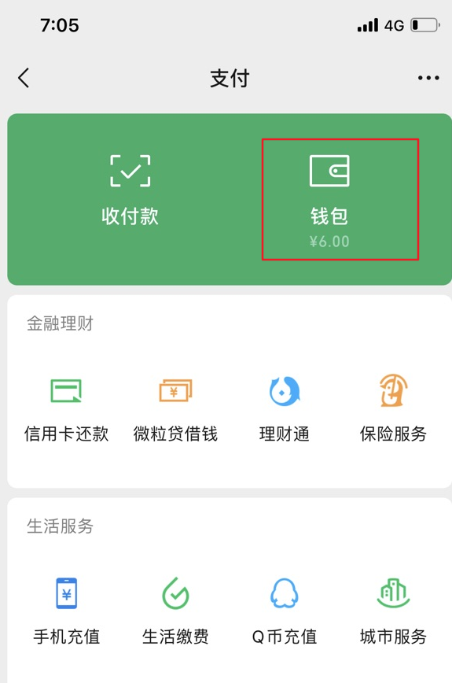
变量表示微信钱包
6.00
案例：模拟收到红包4元的操作。

Slide 90
修改变量中存储的值
double money = 6.0; System.out.println(money); // 6.0 money = money + 4.0; System.out.println(money);
6.00
6.00
// 10.0
money
10.0
+ 4.0 =

Slide 91
变量是什么，有什么作用？
内存中的一块区域。
用来存储一个数据的，且存储的数据可以被替换。
变量的格式
数据类型 变量名称 = 初始值；
3、变量的基本特点
变量中只能存一个值
变量中存的值是可以替换的

Slide 92
Java快速入门
IDEA开发工具的使用
Java基础语法
注释
字面量
变量
变量使用注意事项
关键字、标识符

Slide 93
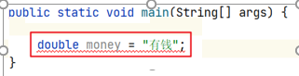
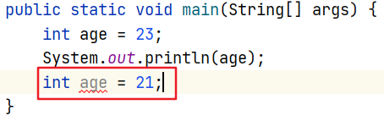
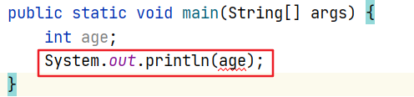
定义变量需要注意的几个问题
变量要先声明再使用
变量声明后，不能存储其他类型的数据。
变量的有效范围是从定义开始到距离定义位置最近的“{”对应的“}”截止,且在同一个范围内部不能定义2个同名的变量。
变量定义的时候可以没有初始值，但是使用的时候必须给初始值。

Slide 94
变量定义有哪些注意点？
变量要先声明再使用。
什么类型变量存储什么类型的数据。
变量存在访问范围、同一个范围变量名不能重复。
变量定义时可以没有初始化值，但是在使用时必须有初始值。

Slide 95
Java快速入门
IDEA开发工具的使用
Java基础语法
注释
字面量
变量
变量使用注意事项
关键字、标识符

Slide 96
关键字
Java语言自己用到的一些词，有特殊作用的，我们称之为关键字。
如：public、class、byte、short、int、long、double…
java用了，我们就不能用了，否则会报错！如定义：类名或者是变量名称时，就不能用这些词。
abstract | assert | boolean | break | byte
case | catch | char | class | const
continue | default | do | double | else
enum | extends | final | finally | float
for | goto | if | implements | import
instanceof | int | interface | long | native
new | package | private | protected | public
return | strictfp | short | static | super
switch | synchronized | this | throw | throws
transient | try | void | volatile | while
注意：关键字很多，不用刻意去记。

Slide 97
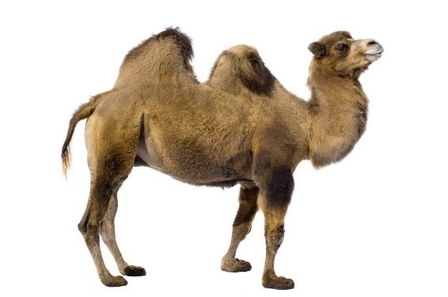
标识符
标识符就是名字。
我们写程序时会起一些名字，如类名、方法名、变量名，取名时要遵守一定的规则。
标识符的要求
基本要求：由数字、字母、下划线(_)和美元符($)等组成
强制要求：不能以数字开头、不能是关键字、区分大小写
bj b2 2b class $2 中国
_2b #itheima ak47 Class HelloWorld
命名指导规范
变量名称：满足标识符规则，建议全英文、有意义、首字母小写，满足“驼峰模式”，例如：int studentId = 59
类名称： 满足标识符规则，建议全英文、有意义、首字母大写，满足“驼峰模式”，例如：HelloWorld.java

Slide 98
什么是关键字
关键字就是Java自己要用到的词，并且有特殊含义的一些词。
标识符（取名字的注意事项）
取名字的规则，数字，字母，下划线，美元符等组成。
取名字不能数字开头，不能是关键字。

Slide 99


